Slide 1

Český jazyk
Slova se slabikou ky, ký
Mgr. Vladimíra Mikulášková
ZŠ Jenišovice
VY_32_INOVACE_185

Slide 2

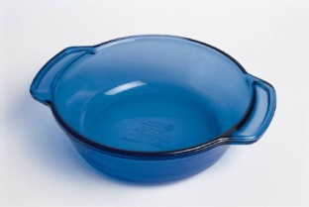
Protože k je tvrdá souhláska, píšeme po ní tvrdé y, ý.
Najdi slova se slabikou ky, ký , podtrhni a spoj s obrázkem:
Vesničku tvoří malé domky. Děti tam mají babičky a dědečky. Babičky vaří dobré knedlíky. Do nich dávají borůvky, švestky nebo hrušky. Po vaření zůstávají hrnky, misky, vařečky a lžičky.

Slide 3
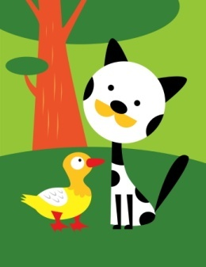


Doplň:
V lese je velk__ strom.
Jíme sladk__ dort.
Máme hezk__ obraz.
Koláč je ještě hork__.
Polštář je měkk__.
Okurk__
Hračk__
Kostk__
Zvonk__
Panenk__
Tužk__
Kočk__
Krok__
Svátk__
Mrak__
Klobouk__
Hrušk__
Švestk__
Louk__
Domk__
Známk__
Panenka – dvě ___________
Kočka – dvě __________

Slide 4
Řešení:
Protože k je tvrdá souhláska, píšeme po ní tvrdé y, ý.
Najdi slova se slabikou ky, ký , podtrhni a spoj s obrázkem:
Vesničku tvoří malé domky. Děti tam mají babičky a dědečky. Babičky vaří dobré knedlíky. Do nich dávají borůvky, švestky nebo hrušky. Po vaření zůstávají hrnky, misky, vařečky a lžičky.

Slide 5
Řešení:
Doplň:
V lese je velký strom.
Jíme sladký dort.
Máme hezký obraz.
Koláč je ještě horký.
Polštář je měkký.
Okurky
Hračky
Kostky
Zvonky
Panenky
Tužky
Kočky
Kroky
Svátky
Mraky
Klobouky
Hrušky
Švestky
Louky
Domky
Známky
Panenka – dvě __panenky__
Kočka – dvě _kočky__

